Slide 1





WP3
Πρακτικό εγχειρίδιο INSPIRE
Κεφάλαιο 3
Βιωσιμότητα στις Παραστατικές Τέχνες

Slide 2

Μάθημα 1
Βιωσιμότητα: Αρχές, εξέλιξη και πολιτισμική συνάφεια

Slide 3
Βασικές αρχές της Αειφορίας
Τι είναι η βιωσιμότητα; Η βιωσιμότητα ορίζεται ως η ικανότητα διατήρησης των φυσικών πόρων και της κατάλληλης ισορροπίας μεταξύ των ανθρώπινων αναγκών και της προστασίας του Περιβάλλοντος.
Πότε εμφανίστηκε η έννοια της Βιωσιμότητας; Η έννοια της βιωσιμότητας εδραιώθηκε το 1987 με τη δημοσίευση της Έκθεσης Brundtland, με επίσημο τίτλο «Το κοινό μας μέλλον», που εκπόνησε η Παγκόσμια Επιτροπή για το Περιβάλλον και την Ανάπτυξη. Αυτό το σημαντικό έγγραφο εισήγαγε την έννοια της βιώσιμης ανάπτυξης, που συχνά χρησιμοποιείται ως συνώνυμο της βιωσιμότητας, και έθεσε τα θεωρητικά θεμέλια για τη σύγχρονη περιβαλλοντική και κοινωνική ευθύνη.
Notes:
Βιωσιμότητα: Αυτή η έννοια υποδηλώνει ότι οι ανθρώπινες δραστηριότητες πρέπει να διεξάγονται με υπευθυνότητα, ώστε να διασφαλίζεται ότι τόσο οι σημερινές όσο και οι μελλοντικές γενιές θα μπορούν να απολαμβάνουν ένα υγιές περιβάλλον.
Η υιοθέτηση βιώσιμων πρακτικών είναι ζωτικής σημασίας για τη διασφάλιση ενός βιώσιμου μέλλοντος, την πρόληψη της εξάντλησης των πόρων και την ελαχιστοποίηση των αρνητικών επιπτώσεων στη φύση.
Πέρα από την περιβαλλοντική διάσταση, η βιωσιμότητα περιλαμβάνει κοινωνικές (ισότητα, ένταξη, ευημερία της κοινότητας) και οικονομικές (μακροπρόθεσμη οικονομική βιωσιμότητα) διαστάσεις.

Slide 4
Βασικές αρχές της αειφορίας
Βιώσιμη ανάπτυξη: Ανάπτυξη που ικανοποιεί τις ανάγκες του παρόντος χωρίς να θέτει σε κίνδυνο τη δυνατότητα των μελλοντικών γενεών να ικανοποιήσουν τις δικές τους ανάγκες.
Η προσέγγιση αυτή υπογραμμίζει τη σημασία της εξισορρόπησης της χρήσης των φυσικών πόρων με τις ανθρώπινες ανάγκες, στο πλαίσιο της διαγενεακής δικαιοσύνης.
Η βιωσιμότητα επιδιώκει:
(α) την εναρμόνιση της οικονομικής ανάπτυξης, (β) την προστασία του περιβάλλοντος,
(γ) την προώθηση της κοινωνικής ευημερίας.
Η βιώσιμη ανάπτυξη περιλαμβάνει:
(α) Διαγενεακή ισότητα, (β) Ενσωμάτωση των διαφορετικών διαστάσεων,
(γ) Προσοχή και ευθύνη.
Notes:
Δείτε το πρωτότυπο έγγραφο: Έκθεση Brundtland – Το κοινό μας μέλλον (1987)
Για να κατανοήσουμε πλήρως την έννοια της αειφόρου ανάπτυξης, είναι απαραίτητο να αναγνωρίσουμε ότι βασίζεται στη διασταύρωση τριών βασικών και αλληλεξαρτώμενων πυλώνων: του περιβαλλοντικού πυλώνα, του κοινωνικού πυλώνα και του οικονομικού πυλώνα.

Slide 5
Η τριπλή βάση (TBL)
Ισορροπεί τρεις βασικούς πυλώνες:
Φροντίδα για τον πλανήτη (Περιβαλλοντική)
Ευημερία των ανθρώπων (Κοινωνικός)
Οικονομική βιωσιμότητα των οργανισμών (Οικονομικός)
Στρατηγική βιωσιμότητας που χρησιμοποιείται ευρέως σε όλους τους τομείς
Στις παραστατικές τέχνες: ατελής χωρίς την πολιτιστική διάσταση
Ο ρόλος του πολιτισμού: Οι αξίες, οι παραδόσεις και η καλλιτεχνική έκφραση διαμορφώνουν τις περιβαλλοντικές και οικονομικές πρακτικές

Slide 6
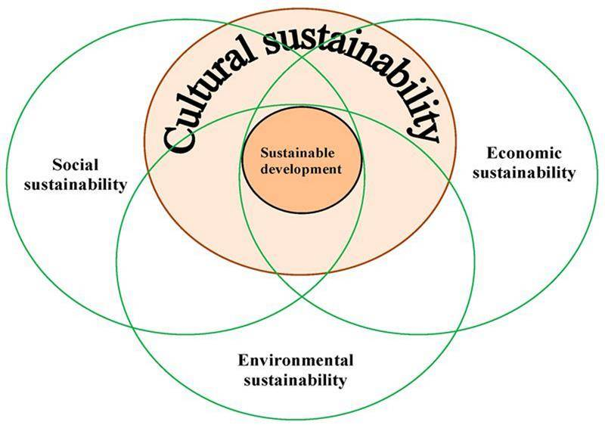
Ενσωμάτωση των πυλώνων
Οι πυλώνες πρέπει να είναι ολοκληρωμένοι, όχι απομονωμένοι
Βιώσιμη ανάπτυξη = σύνθετη - σύνθεση & συνεπάγεται συμβιβασμούς
Προκλήσεις των παραστατικών τεχνών: Ο κοινωνικός αντίκτυπος και η οικονομική αβεβαιότητα συχνά υπερτερούν των περιβαλλοντικών προτεραιοτήτων βραχυπρόθεσμα

Slide 7
Περιβαλλοντικός πυλώνας
Εστίαση: Διατήρηση και υπεύθυνη χρήση των φυσικών πόρων
Προστασία των οικοσυστημάτων, μείωση του ανθρακικού αποτυπώματος, διαχείριση των αποβλήτων, προώθηση των ανανεώσιμων πηγών ενέργειας
Εφαρμογή στις παραστατικές τέχνες: Διατήρηση των πόρων και ενεργειακή απόδοση στην παραγωγή
Βασικές επιπτώσεις
• Διατήρηση της βιοποικιλότητας μέσω της υπεύθυνης επιλογής υλικών.
• Μείωση των εκπομπών και αποτελεσματική διαχείριση των αποβλήτων.
• Προώθηση της βιώσιμης κινητικότητας που επεκτείνεται στις περιοδείες, τα ταξίδια του κοινού και τα ταξίδια των καλλιτεχνών.
• Χρήση ανανεώσιμων πηγών ενέργειας - Προώθηση των αρχών της κυκλικής οικονομίας

Slide 8
Κοινωνικός πυλώνας
Εστίαση: Ισότητα, ένταξη και ευημερία της κοινότητας
Υποστήριξη των ανθρωπίνων δικαιωμάτων, της ισότιμης πρόσβασης σε πόρους, της εκπαίδευσης, της υγείας,
αξιοπρεπείς συνθήκες εργασίας
Εφαρμογή στις παραστατικές τέχνες: Προώθηση της ένταξης και της πολυμορφίας, διασφάλιση δίκαιων συνθηκών εργασίας
Βασικές επιπτώσεις:
• Δίκαιες και αξιοπρεπείς συνθήκες εργασίας.
• Ποικιλομορφία και ένταξη στην ομάδα και στη σκηνή.
• Πρόσβαση στον πολιτισμό για όλα τα είδη κοινού.

Slide 9
Οικονομικός πυλώνας
Εστίαση: Μακροπρόθεσμη οικονομική βιωσιμότητα χωρίς να βλάπτεται το οικοσύστημα
Προώθηση ηθικών, υπεύθυνων αποφάσεων με διαφάνεια και λογοδοσία
Εφαρμογή στις παραστατικές τέχνες:
o Βιώσιμα επιχειρηματικά μοντέλα o Αποδοτική χρήση των πόρων και κυκλική οικονομία
o Εσωτερικοποίηση του περιβαλλοντικού κόστους
Βασικές επιπτώσεις:
• Δημιουργία βιώσιμων και ανθεκτικών επιχειρηματικών μοντέλων. • Διαφάνεια και ηθική στη διαχείριση.
• Βελτιστοποίηση πόρων και μείωση κόστους

Slide 10
Πέρα από το TBL – Μοντέλο ESG
E: Περιβαλλοντική – διαχείριση του περιβαλλοντικού αποτυπώματος
S: Κοινωνικό – προώθηση της ευθύνης και της ένταξης
G: Διακυβέρνηση – διασφάλιση της διαφάνειας και της ηθικής
Προέλευση: εταιρικός & επενδυτικός τομέας → χρησιμοποιείται πλέον στον δημόσιο & μη κερδοσκοπικό τομέα
Συνάφεια: Βοηθά τους πολιτιστικούς φορείς να λειτουργούν υπεύθυνα και να εξασφαλίζουν μακροπρόθεσμη υποστήριξη

Slide 11
Πολιτιστική διάσταση
Ρόλος: Η τέχνη εκπαιδεύει, εμπνέει και μεταμορφώνει την κοινωνία
Στις παραστατικές τέχνες: καταλύτης για την ευαισθητοποίηση και τη βιώσιμη αλλαγή
Βασικές επιπτώσεις:
• Προώθηση της πολιτιστικής πολυμορφίας και της διατήρησης της πολιτιστικής κληρονομιάς.
• Προώθηση της κοινωνικής αντανάκλασης μέσω της τέχνης.
• Προώθηση της ένταξης

Slide 12
Ιστορία και εξέλιξη της βιωσιμότητας
Επισκόπηση των σημαντικότερων παγκόσμιων ορόσημων που διαμόρφωσαν τις έννοιες της αειφορίας
Από τις πρώτες περιβαλλοντικές διασκέψεις έως τα σύγχρονα εταιρικά και πολιτιστικά πλαίσια
Σκοπός: Ενθάρρυνση της αναστοχαστικής σκέψης σχετικά με τον τρόπο με τον οποίο κάθε δεκαετία επηρέασε τις καλλιτεχνικές πρακτικές, τη χρηματοδότηση, την εμπλοκή του κοινού και τις υποδομές

Slide 13
Δεκαετία του 1970
Διάσκεψη της Στοκχόλμης για το Ανθρώπινο Περιβάλλον – πρώτη παγκόσμια εκδήλωση για τη βιωσιμότητα
Γέννηση της έννοιας της βιώσιμης ανάπτυξης
Έκθεση Brundtland: «Ικανοποίηση των αναγκών του παρόντος χωρίς να διακυβεύεται η ικανότητα των μελλοντικών γενεών να ικανοποιήσουν τις δικές τους ανάγκες»
Δεκαετία

Slide 14
Δεκαετία του 1990
Διάσκεψη για το Περιβάλλον και την Ανάπτυξη (Ρίο ντε Τζανέιρο) – Ατζέντα 21: πρώτο παγκόσμιο σχέδιο δράσης για τη βιώσιμη ανάπτυξη, στο οποίο οι αρχές της βιωσιμότητας ενσωματώνονται στις δημόσιες πολιτικές
Πρωτόκολλο του Κιότο – πρώτη δεσμευτική συμφωνία για τη μείωση των εκπομπών αερίων του θερμοκηπίου

Slide 15
Δεκαετία του 2000
Διάσκεψη της Χιλιετίας – Αναπτυξιακοί Στόχοι της Χιλιετίας (MDGs) για το 2015: μείωση της φτώχειας, υγεία, εκπαίδευση, ισότητα των φύλων, περιβάλλον
Επισήμανση της έννοιας της κυκλικής οικονομίας
Η εταιρική κοινωνική ευθύνη (ΕΚΕ) αναδεικνύεται σε βασικό παράγοντα για τη βιωσιμότητα των επιχειρήσεων
Η Σύμβαση της UNESCO συνδέει την πολιτιστική πολυμορφία με τη βιώσιμη ανάπτυξη
Εδραίωση της έννοιας του ανθρακικού αποτυπώματος

Slide 16
Δεκαετία του 2010
ISO 26000: Πρότυπο κοινωνικής ευθύνης – Διεθνές πρότυπο που καθοδηγεί τους οργανισμούς σε βιώσιμες πρακτικές.
2012 Διάσκεψη των Ηνωμένων Εθνών για τη Βιώσιμη Ανάπτυξη, Ρίο ντε Τζανέιρο – ξεκίνησε η διαδικασία για τους Στόχους Βιώσιμης Ανάπτυξης (SDGs), με βάση τους MDGs, για την αντιμετώπιση ευρύτερων προκλήσεων βιωσιμότητας.

Slide 17
2015
Συμφωνία του Παρισιού (COP21) – Στόχος «μηδενικών εκπομπών» έως το 2050. Περιορισμός της αύξησης της θερμοκρασίας σε 1,5 °C
Διάσκεψη για τη Βιώσιμη Ανάπτυξη – έναρξη της Ατζέντας 2030 με 17 ΣΒΑ και 169 στόχους
Ευρωπαϊκή Πράσινη Συμφωνία – στρατηγική της ΕΕ για κλιματική ουδετερότητα έως το 2050

Slide 18
Δεκαετία του 2020
Theatre Green Book – οδηγίες για την ουδετερότητα άνθρακα στην βιομηχανία του θεάματος
Ultimate Cookbook for Cultural Managers – πρακτικές στρατηγικές βιωσιμότητας για τις παραστατικές τέχνες
CSRD (Οδηγία για την υποβολή εκθέσεων εταιρικής βιωσιμότητας) – Κανόνες υποβολής εκθέσεων της ΕΕ για μεγάλες εταιρείες και δημιουργικούς τομείς
ISO 20121 ενημερωμένο – πρότυπα βιωσιμότητας εκδηλώσεων για θέατρα, φεστιβάλ, περιοδείες και οργανισμούς ζωντανών εκδηλώσεων

Slide 19
Βιωσιμότητα στις Παραστατικές Τέχνες
Οι παραστατικές τέχνες μπορούν να προωθήσουν τη βιώσιμη αλλαγή μέσω:
o Ανακυκλωμένα σκηνικά και μεταχειρισμένα κοστούμια
o Μοντέλα περιοδειών με χαμηλό περιβαλλοντικό αντίκτυπο
o Συνεργατικές, προσαρμοστικές δημιουργικές διαδικασίες ως φυσικό μοντέλο βιωσιμότητας
Ο κοινός σκοπός ενισχύει την παρακίνηση της ομάδας, τη σύνδεση με το περιβάλλον και τον αντίκτυπο στην κοινότητα
Οι τέχνες δεν αντιπροσωπεύουν απλώς την αλλαγή, την ενεργοποιούν

Slide 20
Βασικές προκλήσεις
Ισορροπία μεταξύ βιωσιμότητας και οικονομικής βιωσιμότητας
Μετατροπή των αξιών σε μετρήσιμα αποτελέσματα (δείκτες)
Σύνδεση της βιωσιμότητας με την ένταξη και την κοινωνική δικαιοσύνη
Ενσωμάτωση της βιωσιμότητας στις παραγωγές και τα κτίρια
Καινοτομία χωρίς απώλεια της καλλιτεχνικής ταυτότητας
Υποστήριξη των νεότερων γενεών στη μετάβαση
Προώθηση μιας βιώσιμης οργανωτικής κουλτούρας

Slide 21
Εμπόδια του τομέα
• Σκηνικά μιας χρήσης και βραχύβια
• Έλλειψη βιώσιμου σχεδιασμού από την αρχή
• Αντίσταση στην αλλαγή εντός των καλλιτεχνικών ή τεχνικών ομάδων
• Περιορισμένη γνώση σχετικά με τον τρόπο μέτρησης του περιβαλλοντικού αντίκτυπου
• Παλιά θέατρα με χαμηλή ενεργειακή απόδοση
• Πολύπλοκες λειτουργίες και περιορισμένοι πόροι
• Λίγα κίνητρα για την υιοθέτηση βιώσιμων πρακτικών

Slide 22
Πρακτικές λύσεις
Προσκλήσεις χρηματοδότησης με περιβαλλοντικά κριτήρια (π.χ. Arts Council England)
Επαναχρησιμοποιήσιμα σκηνικά (π.χ. Théâtre Vidy-Lausanne)
Εκπαίδευση του προσωπικού σε θέματα βιωσιμότητας (π.χ. NTGent)
Εφαρμογή διεθνών εργαλείων και κατευθυντήριων γραμμών
Βελτιστοποίηση πόρων για μια βιώσιμη σκηνή
Τοπικοί και βιώσιμοι προμηθευτές για τη μείωση των εκπομπών από τις μεταφορές
Ψηφιακά εργαλεία μέτρησης (π.χ. υπολογιστές άνθρακα Julie’s Bicycle)

Slide 23
Ευκαιρίες για τον τομέα
Πράσινες πρακτικές - ανακυκλώσιμα υλικά, ενεργειακή απόδοση, διαχείριση αποβλήτων
Ψηφιοποίηση – ψηφιακές τεχνολογίες στην παραγωγή, εργαλεία επικοινωνίας και συνεργασίας
Συμμετοχή της κοινότητας - συνεργασίες που προωθούν την ένταξη και υποστηρίζουν τοπικές πρωτοβουλίες
Κατάρτιση και εκπαίδευση - εξειδικευμένα προγράμματα για την απόκτηση γνώσεων και δεξιοτήτων
Αποτέλεσμα: Ενισχυμένη περιβαλλοντική ευθύνη, δημιουργικότητα και οικονομική ανθεκτικότητα

Slide 24

Μάθημα 2
Πλαίσια, μοντέλα και διεθνή πρότυπα για τη βιωσιμότητα

Slide 25
Τι είναι οι παγκόσμιες πολιτικές;
Δεσμεύσεις κυβερνήσεων και διεθνών οργανισμών που καθοδηγούν τις παγκόσμιες δράσεις βιωσιμότητας
Συνήθως ευρέα, στρατηγικά πλαίσια και όχι δεσμευτικοί νόμοι
Επίδραση στη δημιουργία κανόνων και συμφωνιών
Παραδείγματα: μείωση εκπομπών, στόχος βιώσιμης ανάπτυξης

Slide 26
Συμφωνία του Παρισιού (2015)
Παγκόσμια συμφωνία για τον περιορισμό της υπερθέρμανσης του πλανήτη σε 1,5 °C
Μείωση των εκπομπών αερίων του θερμοκηπίου
Εφαρμογή στις παραστατικές τέχνες:
- Υιοθέτηση μέτρων για τη μείωση του αποτυπώματος άνθρακα
- Βελτίωση της διαχείρισης των αποβλήτων
- Μείωση των επιπτώσεων της κινητικότητας
- Ενσωμάτωση ανακυκλώσιμων υλικών

Slide 27

Ατζέντα 2030 και οι ΣΒΑ
Υιοθετήθηκε το 2015 από τα 193 κράτη μέλη του ΟΗΕ
Όραμα: Άνθρωποι, πλανήτης, ευημερία, ειρήνη
17 Στόχοι Βιώσιμης Ανάπτυξης & 169 επιμέρους στόχοι (οικονομικοί, κοινωνικοί, περιβαλλοντικοί) που πρέπει να επιτευχθούν έως το 2030
Αντιμετωπίζει τη φτώχεια, την ανισότητα, την κλιματική αλλαγή, την περιβαλλοντική
υποβάθμιση, ανισότητατων φύλων

Slide 28
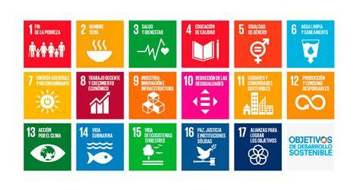
Ατζέντα 2030 και οι ΣΒΑ
Ρόλος των παραστατικών τεχνών:
- Ευαισθητοποίηση και εκπαίδευση του κοινού
- Προώθηση κοινωνικών και περιβαλλοντικών αλλαγών
- Παραδείγματα:
SDG 4 – Ποιοτική εκπαίδευση; SDG 5 – Ισότητα των φύλων; SDG 7 – Καθαρή ενέργεια;
SDG 10 – Μείωση των ανισοτήτων; SDG 12 – Υπεύθυνη κατανάλωση και παραγωγή
SDG 13 – Δράση για το κλίμα

Slide 29
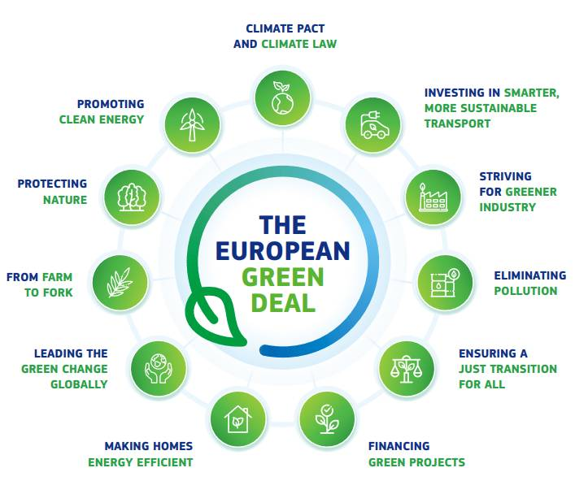
Ευρωπαϊκή Πράσινη Συμφωνία
Ο χάρτης πορείας της ΕΕ για την κλιματική ουδετερότητα έως το 2050
Πολιτικές και μέτρα για να καταστεί η Ευρώπη η πρώτη ήπειρος με ουδέτερο ισοζύγιο άνθρακα
Περιλαμβάνει μεταρρυθμίσεις στους τομείς της ενέργειας, των μεταφορών, της γεωργίας και της βιομηχανίας
Επιπτώσεις στον πολιτιστικό τομέα: Ενθάρρυνση των πράσινων μεθόδων παραγωγής
και μείωση του περιβαλλοντικού αντίκτυπου των εκδηλώσεων

Slide 30
Τι είναι η νομοθεσία;
Υποχρεωτικοί νόμοι και κανονισμοί από κυβερνήσεις ή δημόσιους φορείς (π.χ. ΕΕ)
Η συμμόρφωση αποτελεί νομική υποχρέωση
Ορισμένοι απαιτούν πιστοποίηση από διαπιστευμένο φορέα
Γιατί είναι σημαντικό για τις τέχνες
Οι κανόνες μπορούν να επηρεάσουν άμεσα τον τρόπο λειτουργίας των οργανισμών
Δεν ισχύουν όλοι για κάθε πολιτιστικό οργανισμό
Η εφαρμογή εξαρτάται από:
Του είδους της δραστηριότητας, Του μεγέθους και της χρηματοδότησης, Του αριθμού των εργαζομένων, Άλλων μεταβλητών
Notes:
Τα παρακάτω παραδείγματα αφορούν τις παραστατικές τέχνες
Ελέγχετε πάντα τις συγκεκριμένες απαιτήσεις της χώρας σας
Ενθαρρύνετε τους μαθητές να θεωρούν αυτούς τους νόμους ως υποχρεώσεις και ευκαιρίες

Slide 31
Οδηγία για την υποβολή εκθέσεων εταιρικής βιωσιμότητας (CSRD)
Νέα οδηγία της ΕΕ για λεπτομερείς γνωστοποιήσεις ESG, που αντικαθιστά την NFRD
Κύρια: Επιπτώσεις ESG, κίνδυνοι, ευκαιρίες, διπλή ουσιώδης σημασία, ολόκληρη η αλυσίδα αξίας
Αντίκτυπος: Οι μεγάλοι πολιτιστικοί οργανισμοί πρέπει να αναφέρουν τις περιβαλλοντικές και κοινωνικές επιπτώσεις, βελτιώνοντας τη διαφάνεια
Οδηγία για τη μη χρηματοοικονομική αναφορά (NFRD)
Απαιτεί από τις μεγάλες εταιρείες της ΕΕ να υποβάλλουν εκθέσεις με μη χρηματοοικονομικές πληροφορίες
Καλύπτει κοινωνικά, περιβαλλοντικά, ανθρώπινα δικαιώματα, καταπολέμηση της διαφθοράς
Αντίκτυπος: Ισχύει για μεγάλους/δημόσια χρηματοδοτούμενους πολιτιστικούς φορείς· αποτελεί τη βάση για την CSRD

Slide 32
Ταξινομία της ΕΕ
Ταξινόμηση των περιβαλλοντικά βιώσιμων οικονομικών δραστηριοτήτων
Μετρά το ποσοστό των δραστηριοτήτων που ευθυγραμμίζονται με τους περιβαλλοντικούς στόχους της ΕΕ
Αντίκτυπος: Βοηθά τους πολιτιστικούς οργανισμούς να προσδιορίσουν βιώσιμες δραστηριότητες και να έχουν πρόσβαση σε πράσινη χρηματοδότηση
Οδηγία για την ενεργειακή απόδοση των κτιρίων (EPBD)
Καθορίζει ελάχιστα πρότυπα ενεργειακής απόδοσης· αποκαρβονίζει τα κτίρια έως το 2050
Στοχεύει στα κτίρια με τις χειρότερες επιδόσεις, καταργεί σταδιακά τους λέβητες ορυκτών καυσίμων έως το 2040
Αντίκτυπος: Οι πολιτιστικοί χώροι ενδέχεται να χρειαστούν ανακαινίσεις. Υπάρχει διαθέσιμη χρηματοδότηση, αλλά μπορεί να είναι δύσκολη η πρόσβαση σε αυτήν.

Slide 33
Οδηγία για τις ανανεώσιμες πηγές ενέργειας (RED II)
Προωθεί τις ανανεώσιμες πηγές ενέργειας, την αυτοκατανάλωση και τις ενεργειακές κοινότητες
Επιτρέπει την εγκατάσταση ανανεώσιμων πηγών ενέργειας (π.χ. ηλιακοί συλλέκτες)
Αντίκτυπος: Τα θέατρα/χώροι εκδηλώσεων μπορούν να αυτοκαταναλώνουν, να λαμβάνουν επιδοτήσεις, να μειώνουν τον ενεργειακό τους αντίκτυπο
Οδηγία για την ενεργειακή απόδοση (EED)
Θέτει δεσμευτικούς στόχους για τη μείωση της κατανάλωσης ενέργειας
Υποχρεωτική εξοικονόμηση ενέργειας, ενεργειακοί έλεγχοι για μεγάλους οργανισμούς
Αντίκτυπος: Συνιστάται στους πολιτιστικούς χώρους να διενεργούν ενεργειακούς ελέγχους ανάλογα με τα εθνικά σχέδια

Slide 34
Κανονισμός οικολογικού σχεδιασμού για βιώσιμα προϊόντα (ERSP)
Εξασφαλίζει ότι τα προϊόντα είναι βιώσιμα, ανθεκτικά και κυκλικά
Περιλαμβάνει ψηφιακό διαβατήριο προϊόντος
Αντίκτυπος: Τα πολιτιστικά αγαθά (κοστούμια, σκηνικά) πρέπει να πληρούν τα κριτήρια οικολογικού σχεδιασμού
Κανονισμός οικολογικού σχεδιασμού για πηγές φωτισμού
Καθορίζει απαιτήσεις ενεργειακής απόδοσης για προϊόντα φωτισμού
Ο φωτισμός σκηνής/στούντιο συχνά εξαιρείται
Αντίκτυπος: Οι οργανισμοί πρέπει να εξισορροπούν τις καλλιτεχνικές ανάγκες με την αποδοτικότητα

Slide 35
Οδηγία-πλαίσιο για τα απόβλητα
Καθορίζει την ιεράρχηση των αποβλήτων: πρόληψη, επαναχρησιμοποίηση, ανακύκλωση, διάθεση
Καθορίζει τις ευθύνες, συμπεριλαμβανομένης της διευρυμένης ευθύνης του παραγωγού
Αντίκτυπος: Ενθάρρυνση της επαναχρησιμοποίησης και της ανακύκλωσης σε σκηνικά, κοστούμια, παραγωγή
Οδηγία για τα πλαστικά μίας χρήσης
Απαγορεύει ή περιορίζει ορισμένα πλαστικά μίας χρήσης
Απαιτεί εναλλακτικά υλικά, επισήμανση, μείωση των αποβλήτων
Αντίκτυπος: Οι διοργανωτές εκδηλώσεων πρέπει να καταργήσουν τα πλαστικά μίας χρήσης από την τροφοδοσία και τις συσκευασίες

Slide 36
Κανονισμός για τις μπαταρίες και τις χρησιμοποιημένες μπαταρίες
Καλύπτει το σχεδιασμό, τη συλλογή, την ανακύκλωση και το ψηφιακό διαβατήριο για τις μπαταρίες
Απαιτεί πληροφορίες σχετικά με το ανακυκλωμένο περιεχόμενο, την ανθεκτικότητα, την ιχνηλασιμότητα
Αντίκτυπος: Υπεύθυνη διαχείριση των μπαταριών στον εξοπλισμό
Περιορισμός επικίνδυνων ουσιών (RoHS)
Περιορίζει τη χρήση επικίνδυνων ουσιών σε ηλεκτρονικό εξοπλισμό
Περιλαμβάνει μόλυβδο, υδράργυρο, κάδμιο κ.λπ.
Επίδραση: Οι πολιτιστικοί οργανισμοί πρέπει να διασφαλίζουν τη συμμόρφωση του εξοπλισμού

Slide 37
Οδηγία Eurovignette
Ρυθμίζει τα τέλη κυκλοφορίας για βαρέα οχήματα
Τέλη με βάση τις εκπομπές CO₂, τη ρύπανση
Αντίκτυπος: Οι ταξιδιωτικές εταιρείες ενδέχεται να αντιμετωπίσουν υψηλότερο κόστος, ενώ τα καθαρότερα οχήματα μπορούν να μειώσουν τα τέλη
Σύστημα εμπορίας δικαιωμάτων εκπομπών της ΕΕ 2 (EU ETS 2)
Σύστημα τιμολόγησης του άνθρακα για κτίρια και οδικές μεταφορές από το 2027
Οι προμηθευτές καυσίμων αγοράζουν δικαιώματα εκπομπών, αυξάνοντας το κόστος των ορυκτών καυσίμων
Αντίκτυπος: Ο πολιτιστικός τομέας ενδέχεται να αντιμετωπίσει υψηλότερο κόστος ενέργειας και μεταφορών

Slide 38
Ειδική σημείωση: Μικρές χώρες
Οι κανόνες ανακύκλωσης μπορεί να είναι δύσκολο να τηρηθούν σε μικρές χώρες
Ορισμένα υλικά θεάτρου δεν μπορούν να ανακυκλωθούν τοπικά
Οι περιορισμοί στην εξαγωγή αποβλήτων περιορίζουν τις επιλογές συμμόρφωσης
Σύστημα εμπορίας δικαιωμάτων εκπομπών της ΕΕ 2 (EU ETS 2)
Σχέδιο τιμολόγησης άνθρακα για κτίρια και οδικές μεταφορές από το 2027
Οι προμηθευτές καυσίμων αγοράζουν δικαιώματα εκπομπών, αυξάνοντας το κόστος των ορυκτών καυσίμων
Επίδραση: Ο πολιτιστικός τομέας ενδέχεται να αντιμετωπίσει υψηλότερο κόστος ενέργειας και μεταφορών

Slide 39
Διεθνή πρότυπα
Παγκόσμια Πρωτοβουλία για την Υποβολή Εκθέσεων (GRI)
• Τι είναι; Πλαίσιο για τη διαφανή υποβολή εκθέσεων βιωσιμότητας
• Σκοπός: Λογοδοσία για τις οικονομικές, περιβαλλοντικές και κοινωνικές επιπτώσεις
• Εφαρμογή: Αναφορά των επιπτώσεων φεστιβάλ, θεάτρων και εταιρειών
ISO 14001
• Τι είναι; Πρότυπο συστήματος περιβαλλοντικής διαχείρισης
• Σκοπός: Συστηματοποίηση της περιβαλλοντικής διαχείρισης
• Εφαρμογή: Διαχείριση περιβαλλοντικών πρακτικών σε πολιτιστικούς χώρους

Slide 40
Διεθνή πρότυπα
ISO 20121
• Τι είναι; Σύστημα βιώσιμης διαχείρισης εκδηλώσεων
• Σκοπός: Διασφάλιση της περιβαλλοντικής και κοινωνικής ευθύνης των εκδηλώσεων
• Εφαρμογή: Διοργάνωση βιώσιμων φεστιβάλ και παραστάσεων
ISO 50001
• Τι είναι; Σύστημα διαχείρισης ενέργειας
• Σκοπός: Βελτίωση της ενεργειακής απόδοσης και της εφαρμογής πολιτικών
• Εφαρμογή: Διαχείριση της χρήσης ενέργειας των χώρων με βιώσιμο τρόπο

Slide 41
Διεθνή πρότυπα
Σύστημα περιβαλλοντικής διαχείρισης και ελέγχου (EMAS)
• Τι είναι; Σχέδιο της ΕΕ για τη βελτίωση των περιβαλλοντικών επιδόσεων
• Σκοπός: Συνεχής βελτίωση του περιβάλλοντος
• Εφαρμογή: Μείωση των αρνητικών επιπτώσεων των χώρων διεξαγωγής εκδηλώσεων στο περιβάλλον
OEKO-TEX
• Τι είναι; Πιστοποίηση για βιώσιμα κλωστοϋφαντουργικά προϊόντα
• Σκοπός: Διασφάλιση ασφαλών, φιλικών προς το περιβάλλον υφασμάτων
• Εφαρμογή: Κοστούμια και υλικά σκηνικών σε παραγωγές

Slide 42
Διεθνή πρότυπα
Πιστοποίηση B Corp
• Τι είναι; Πιστοποίηση για εταιρείες με θετικό κοινωνικό και περιβαλλοντικό αντίκτυπο
• Σκοπός: Αξιολόγηση της συνολικής απόδοσης σε θέματα βιωσιμότητας
• Εφαρμογή: Υιοθέτηση βιώσιμων επιχειρηματικών μοντέλων στις τέχνες
BREEAM & LEED
• Τι είναι; Πιστοποιήσεις βιωσιμότητας κτιρίων
• Σκοπός: Μείωση του αποτυπώματος, βελτίωση της ευημερίας των κατοίκων
• Εφαρμογή: Οικολογικός σχεδιασμός και λειτουργία θεάτρων, μουσείων, πολιτιστικών χώρων

Slide 43


Δραστηριότητα C3.A1
Σχεδιασμός δράσεων για την ένταξη του κοινού
Προσδιορισμός μιας υποεκπροσωπούμενης ομάδας, σχεδιασμός μιας δράσης χωρίς αποκλεισμούς και σύνδεσή της με τα παγκόσμια, ευρωπαϊκά και διεθνή πλαίσια βιωσιμότητας.
Συντάξτε μια σύντομη δήλωση δέσμευσης για την ένταξη του κοινού:
«Δεσμευόμαστε να αυξήσουμε την ποικιλομορφία του κοινού με [συγκεκριμένο στόχο] μέσω
[βασική δράση], σύμφωνα με [SDG], [νομοθεσία] και [πρότυπο]».

Slide 44

Μάθημα 3
Στρατηγικές για τον περιβαλλοντικό αντίκτυπο και τη μείωση των επιπτώσεων στις Παραστατικές Τέχνες
Notes:
Εξερεύνηση στρατηγικών για την αξιολόγηση και τη μείωση του περιβαλλοντικού αντίκτυπου στις παραστατικές τέχνες.
Εισαγωγή στον κύκλο PDCA και στην αξιολόγηση του κύκλου ζωής (LCA).

Slide 45
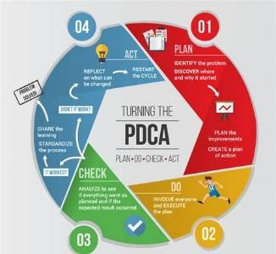
Κύκλος PDCA
Σχέδιο: Προσδιορίστε σημαντικές περιβαλλοντικές πτυχές και επιπτώσεις, θέστε σαφείς στόχους και καθορίστε συγκεκριμένες δράσεις.
Εκτέλεση: Εφαρμογή των προγραμματισμένων διαδικασιών για τη συμμόρφωση με
τις απαιτήσεις βιωσιμότητας και κανονιστικές απαιτήσεις.
Έλεγχος: Παρακολούθηση της απόδοσης μέσω εσωτερικών ελέγχων και
διαχειριστικές ανασκοπήσεις, διασφαλίζοντας την αποτελεσματικότητα των δράσεων.
Δράση: Λάβετε διορθωτικά μέτρα και βελτιώστε συνεχώς τις στρατηγικές,
δημιουργώντας έναν κύκλο συνεχών κερδών βιωσιμότητας.

Slide 46
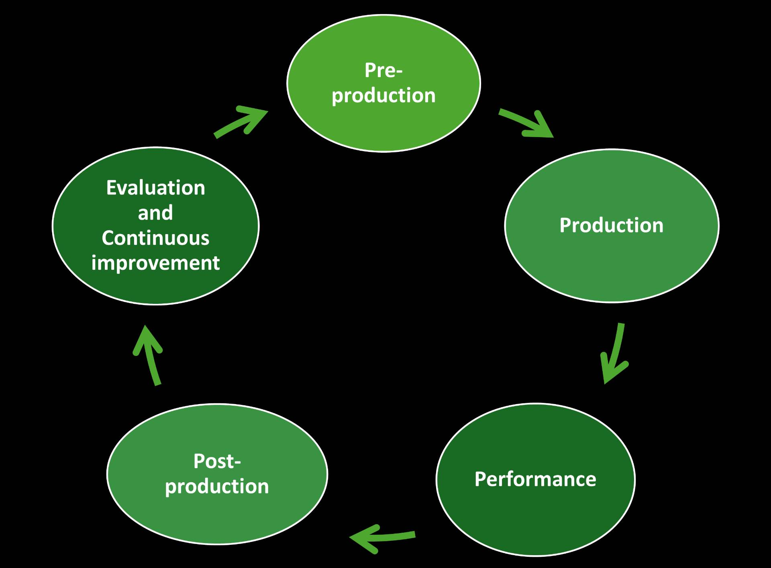
Αξιολόγηση κύκλου ζωής (LCA)
Τι είναι η LCA;
• Μεθοδολογία για την αξιολόγηση των περιβαλλοντικών επιπτώσεων ενός προϊόντος, μιας υπηρεσίας ή μιας διαδικασίας σε ολόκληρο τον κύκλο ζωής τους
• Λαμβάνει υπόψη: υλικά, ενέργεια, απόβλητα και εκπομπές
Εφαρμογή στις παραστατικές τέχνες
• Ανάλυση από την παραγωγή έως την απόρριψη: κοστούμια, σκηνικά,
ρεκβίζιτα, κατανάλωση ενέργειας, ροές αποβλήτων
• Υποστηρίζει τη βιώσιμη λήψη αποφάσεων σε θέατρα, φεστιβάλ και
εταιρείες

Slide 47
Αξιολόγηση κύκλου ζωής (LCA)
Φάσεις της LCA στις τέχνες
• Προπαραγωγή, προμήθεια υλικών, σχεδιασμός
• Παραγωγή, κατασκευή σκηνικών, κοστούμια, χρήση ενέργειας
• Παράσταση, λειτουργία του χώρου, αντίκτυπος στο κοινό
• Μεταπαραγωγή, αποσυναρμολόγηση, ανακύκλωση, διαχείριση αποβλήτων
• Αξιολόγηση και συνεχής βελτίωση, διδάγματα, νέες στρατηγικές
Σχετικές αξιολογήσεις
• ΣΕΑ (Στρατηγική Περιβαλλοντική Αξιολόγηση) – πολιτικές και σχέδια
• ΕΠΕ (Εκτίμηση Περιβαλλοντικών Επιπτώσεων) – συγκεκριμένα έργα

Slide 48
Δραστηριότητα C3.A2
Εφαρμογή της αξιολόγησης του κύκλου ζωής (LCA) σε ένα εργαστήριο βιώσιμης κατάρτισης
Ποιο στάδιο είχε τη μεγαλύτερη περιβαλλοντική επίδραση στο παράδειγμά σας;
Ποιες ιδέες δημιουργούν επίσης κοινωνικά, πολιτιστικά ή εκπαιδευτικά οφέλη (π.χ. προσβασιμότητα, ένταξη, ευαισθητοποίηση, συμμετοχή των συμμετεχόντων);

Slide 49
Ενεργειακή απόδοση
Ενεργειακή απόδοση σημαίνει τη χρήση της ελάχιστης δυνατής ποσότητας ενέργειας χωρίς να θίγεται η καλλιτεχνική εμπειρία.
Κύριες χρήσεις ενέργειας στις παραστατικές τέχνες: φωτισμός χώρου, φωτισμός σκηνής, κλιματισμός (HVAC), παραγωγή σκηνικών και μετακινήσεις κοινού/προσωπικού.
Η μείωση της κατανάλωσης ενέργειας μειώνει το κόστος, βελτιώνει τη βιωσιμότητα και μειώνει τις επιπτώσεις στο περιβάλλον.

Slide 50
Μέτρηση, ανάλυση και βελτιστοποίηση της κατανάλωσης ενέργειας
Συλλογή και μέτρηση δεδομένων: Ελέγξτε τους λογαριασμούς και τις συμβάσεις ενέργειας, χρησιμοποιήστε έξυπνους μετρητές για να παρακολουθείτε την κατανάλωση και εντοπίστε την κρυφή χρήση ενέργειας για να υπολογίσετε τους δείκτες απόδοσης (KPI).
Ενεργειακός έλεγχος και διάγνωση: Αξιολογήστε τις ανεπάρκειες σε κτίρια, φωτισμό, συστήματα HVAC, υλικά και μεταφορές για να εντοπίσετε τις βασικές περιοχές σπατάλης ενέργειας.
Ανάπτυξη σχεδίου δράσης: Δώστε προτεραιότητα σε δράσεις όπως η αναβάθμιση της μόνωσης, η μετάβαση σε LED, η χρήση ανανεώσιμων πηγών ενέργειας, ο εκσυγχρονισμός του συστήματος HVAC, η επαναχρησιμοποίηση υλικών και η προώθηση της κινητικότητας με χαμηλές εκπομπές άνθρακα.

Slide 51
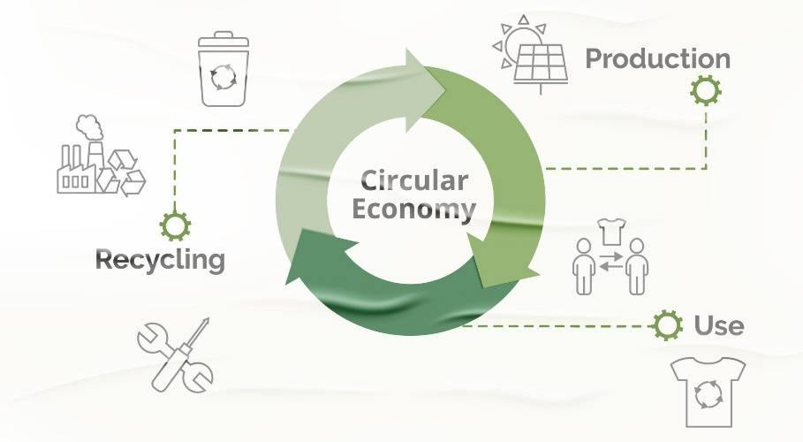
Κυκλική οικονομία στον πολιτιστικό τομέα
Η κυκλική οικονομία διατηρεί τα προϊόντα και τα υλικά σε χρήση για όσο το δυνατόν περισσότερο, μειώνοντας τα απόβλητα και τη χρήση πρώτων υλών.
Αντικαθιστά το γραμμικό μοντέλο «λήψη-παραγωγή-απόρριψη» με στρατηγικές όπως η επαναχρησιμοποίηση, η επισκευή, η ανακύκλωση και ο βιώσιμος σχεδιασμός.
Στην ΕΕ, το μοντέλο αυτό αποτελεί προτεραιότητα στο πλαίσιο
Σχέδιο Δράσης για την Κυκλική Οικονομία (2020)
που ευθυγραμμίζεται με την Ευρωπαϊκή Πράσινη Συμφωνία.

Slide 52
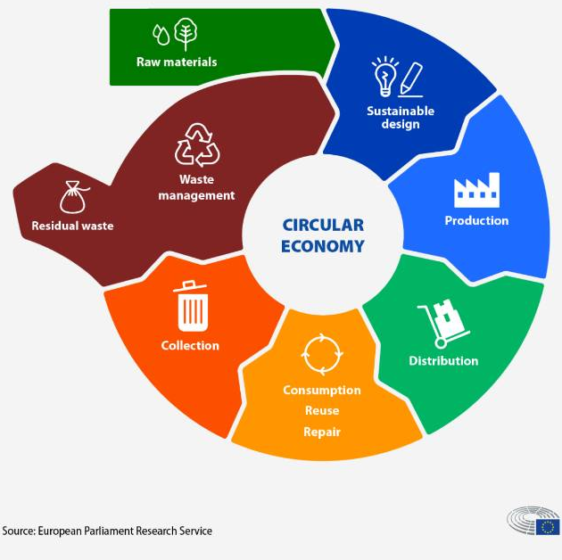
Εφαρμογές της κυκλικής οικονομίας στις παραστατικές τέχνες
Γιατί είναι σημαντικό;
• Η κατανάλωση ενέργειας ποικίλλει ανάλογα με τις δραστηριότητες
→ απαιτείται μια σαφής βάση αναφοράς.
• Μειώνει το κόστος + τον περιβαλλοντικό αντίκτυπο.
1. Συλλογή δεδομένων και μέτρηση
• Ελέγξτε τιμολόγια και συμβάσεις (12+ μήνες).
• Χρήση έξυπνων μετρητών (αμφιθέατρο, αίθουσες πρόβας, HVAC, φωτισμός).
• Προσδιορισμός προτύπων + κρυφής κατανάλωσης ενέργειας.

Slide 53
Εφαρμογές της κυκλικής οικονομίας στις παραστατικές τέχνες
2. Ενεργειακός έλεγχος και διάγνωση
• Δομή κτιρίου • Φωτισμός • Μετακινήσεις/μεταφορές
• HVAC, εκσυγχρονισμός, προσθήκη ζωνών/προγραμματισμού - Σκηνικά/συνθέσεις
3. Σχέδιο δράσης για την εξοικονόμηση ενέργειας
• Αναβάθμιση μόνωσης • Εγκατάσταση ανανεώσιμων πηγών
• Μετάβαση σε LED + αισθητήρες κίνησης • Εκσυγχρονισμός HVAC & βελτιστοποίηση χρήσης
• Ενθάρρυνση αλλαγών στη συμπεριφορά + πράσινες αγορές
• Συνεργασία με τοπικούς προμηθευτές.

Slide 54
Εκπομπές αερίων του θερμοκηπίου (GHG)
Οι εκπομπές αερίων του θερμοκηπίου (GHG) είναι εκείνες που συμβάλλουν στην υπερθέρμανση του πλανήτη, συμπεριλαμβανομένων του διοξειδίου του άνθρακα (CO₂), του μεθανίου (CH₄) και του υποξειδίου του αζώτου (N₂O). Αυτά τα αέρια παράγονται κυρίως από ανθρώπινες δραστηριότητες.
Τα GHG όπως το CO₂, το CH₄ και το N₂O παγιδεύουν τη θερμότητα στην ατμόσφαιρα, προκαλώντας κλιματική αλλαγή.
Στον τομέα των παραστατικών τεχνών, οι εκπομπές προέρχονται από την κατανάλωση ενέργειας, τις μεταφορές, τα υλικά και τις ψηφιακές υπηρεσίες.
Το Σχέδιο Δράσης της ΕΕ για Μηδενική Ρύπανση στοχεύει στη μείωση της ρύπανσης έως το 2030 και στην επίτευξη ενός περιβάλλοντος χωρίς τοξικές ουσίες έως το 2050.

Slide 55
Πρότυπα και πλαίσια
Αυτό το διεθνές πρότυπο παρέχει ένα σαφές πλαίσιο για τον προσδιορισμό σημαντικών πηγών εκπομπών, την ποσοτικοποίηση των σχετικών εκπομπών, την αναφορά και την επαλήθευση των εκπομπών αερίων του θερμοκηπίου σε οργανωτικό επίπεδο.
Πρότυπο GHG Protocol Event – Προσαρμόζει τις αρχές του ISO σε συναυλίες, φεστιβάλ και περιοδείες.
ISO 14064-1:2019 – Πλαίσιο για τον προσδιορισμό, την ποσοτικοποίηση, την αναφορά και την επαλήθευση των εκπομπών αερίων του θερμοκηπίου σε οργανωτικό επίπεδο.
Νέος κανονισμός: Βασιλικό διάταγμα 214/2025 (Ισπανία) – Απαιτεί από τα μεγάλα ιδρύματα και τους δημόσιους φορείς να υπολογίζουν, να αναφέρουν και να μειώνουν το αποτύπωμα άνθρακα τους, με την υποστήριξη ενός πενταετούς σχεδίου μείωσης.

Slide 56
Αποτύπωμα άνθρακα: Πώς να το μετρήσετε
Καθορισμός πεδίου εφαρμογής: Συμπεριλάβετε τις άμεσες, έμμεσες και τις εκπομπές της αλυσίδας αξίας που σχετίζονται με την παραγωγή ή τον οργανισμό
Συλλογή δεδομένων δραστηριότητας: Ενεργειακή κατανάλωση, αποστάσεις μετακίνησης, ποσότητες υλικών και όγκοι αποβλήτων.
Εφαρμογή συντελεστών εκπομπών: Μετατροπή των δεδομένων δραστηριότητας σε ισοδύναμα CO₂ χρησιμοποιώντας αναγνωρισμένες βάσεις δεδομένων.
Υπολογισμός του αποτυπώματος: συνολικές εκπομπές και προσδιορισμός των κύριων παραγόντων που συμβάλλουν σε αυτές.
Σχεδιάστε στρατηγικές μείωσης με βάση τα αποτελέσματα.

Slide 57
Εργαλεία και αντιστάθμιση
Χρήσιμα εργαλεία: Creative Climate Tool, GCC Carbon Calculator, SME Carbon Calculator.
Αντιστάθμιση: Αντισταθμίστε τις αναπόφευκτες εκπομπές υποστηρίζοντας έργα που απομακρύνουν ή αποτρέπουν τις εκπομπές αερίων του θερμοκηπίου.
Σημαντικό:
Η μείωση πρέπει πάντα να έχει προτεραιότητα έναντι της αντιστάθμισης.
Η αντιστάθμιση δεν πρέπει ποτέ να αποτελεί το πρώτο βήμα προς την επίτευξη του στόχου Net Zero. Τουλάχιστον το 80% των εκπομπών πρέπει πρώτα να μειωθεί μέσω ενός εσωτερικού σχεδίου αποκαρβονισμού.

Slide 58
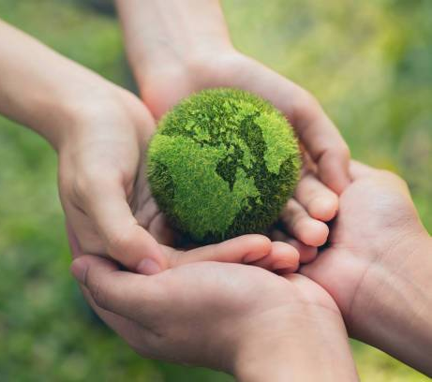
Μάθημα 4
Στρατηγικός σχεδιασμός και αναφορά βιωσιμότητας στις παραστατικές τέχνες
Notes:
Εξερεύνηση στρατηγικών για την αξιολόγηση και τη μείωση του περιβαλλοντικού αντίκτυπου στις παραστατικές τέχνες.
Εισαγωγή στον κύκλο PDCA και στην αξιολόγηση του κύκλου ζωής (LCA).

Slide 59
Βάσεις για μια στρατηγική βιωσιμότητας
Περιβαλλοντικοί, κοινωνικοί και οικονομικοί πυλώνες: Είναι αλληλεξαρτώμενοι – οι ενέργειες στον έναν επηρεάζουν τους άλλους
Παράδειγμα: Η ενεργειακή απόδοση σε ένα θέατρο βελτιώνει το κόστος και την άνεση του κοινού
Εφαρμόζεται άμεσα στη λήψη αποφάσεων στον πολιτιστικό τομέα.
• Πώς θα μπορούσαν να εφαρμοστούν αυτοί οι τρεις πυλώνες σε ένα θέατρο, μουσείο ή μουσικό φεστιβάλ;
• Μπορείτε να σκεφτείτε μια απόφαση σε ένα πολιτιστικό έργο που θα επωφεληθεί από τη συνεκτίμηση και των τριών πυλώνων;

Slide 60
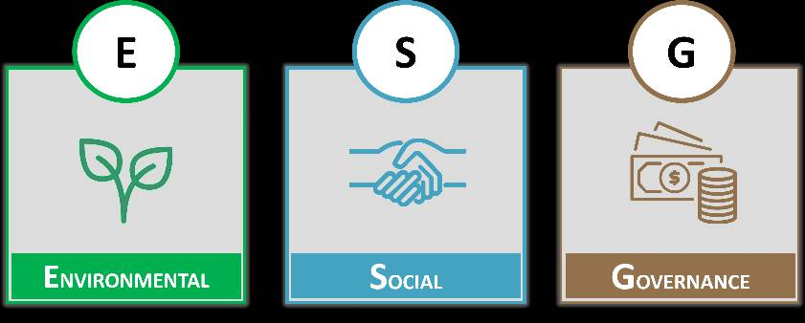
Τι είναι το ESG;
E – Περιβαλλοντικό: διαχείριση του περιβαλλοντικού αντίκτυπου
S – Κοινωνικό: προώθηση της κοινωνικής ευθύνης
G – Διακυβέρνηση: διασφάλιση διαφανούς και ηθικής διακυβέρνησης
Προσαρμογή από τον εταιρικό τομέα στις πολιτιστικές οργανώσεις

Slide 61
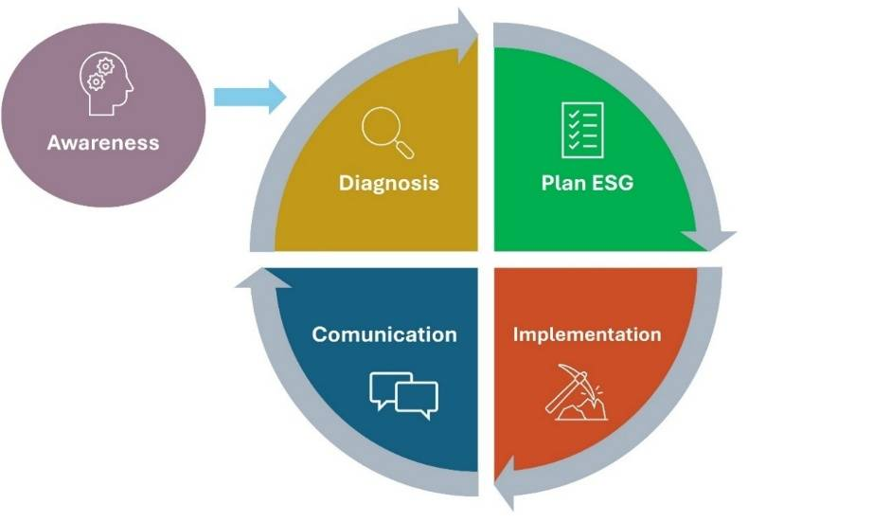
Δημιουργία ενός σχεδίου ESG
Οδικός χάρτης που καθορίζει τη στρατηγική βιωσιμότητας
Περιβαλλοντική: βιώσιμα υλικά, ενεργειακή απόδοση, διαχείριση αποβλήτων
Κοινωνικό: ένταξη, ποικιλομορφία, ευημερία της ομάδας
Διακυβέρνηση: διαφανείς και ηθικές πρακτικές

Slide 62
Σκοπός ενός σχεδίου ESG
Ενσωμάτωση της βιωσιμότητας στον στρατηγικό σχεδιασμό
Ικανοποίηση των προσδοκιών των χρηματοδοτών, του κοινού και των ενδιαφερόμενων μερών
Προσδιορισμός μη χρηματοοικονομικών κινδύνων και ευκαιριών
Ευθυγράμμιση με τους Στόχους Βιώσιμης Ανάπτυξης (SDGs)
Ενίσχυση της φήμης και της ανταγωνιστικότητας

Slide 63
Φάσεις ανάπτυξης του σχεδίου ESG
Φάση 0 – Ευαισθητοποίηση
Φάση 1 – Διάγνωση
Φάση 2 – Σχεδιασμός
Φάση 3 – Εφαρμογή
Φάση 4 – Επικοινωνία

Slide 64
Αναφορά βιωσιμότητας
Δομημένο έγγραφο που παρουσιάζει τις επιπτώσεις ESG
Πέρα από τα οικονομικά στοιχεία
Καλύπτει θέματα ενέργειας, ποικιλομορφίας, αποβλήτων, συμμετοχής της κοινότητας
Ενθαρρύνει τη διαφάνεια και ενισχύει την κουλτούρα

Slide 65
Πρότυπα αναφοράς βιωσιμότητας
Ορισμός των επιπτώσεων που πρέπει να μετρηθούν, συλλογή δεδομένων, επικοινωνία
GRI: ευρέως χρησιμοποιούμενο, προσαρμόσιμο στον πολιτιστικό τομέα
EU CSRD: ευρύτερο πεδίο εφαρμογής, υποχρεωτικά πρότυπα (ESRS), διπλή ουσιώδης σημασία
Βοηθά στην πρόσβαση σε χρηματοδότηση, συνεργασίες, αξιοπιστία

Slide 66
Δραστηριότητα C3.A3
Υποστήριξη ενός θεάτρου για την κατάρτιση του σχεδίου ESG
Ποια φάση ESG θεωρείτε ότι είναι η πιο δύσκολη για τις μικρές οργανώσεις παραστατικών τεχνών να εφαρμόσουν και γιατί;
Πώς μπορούν οι εκπαιδευτές να βοηθήσουν τους οργανισμούς να ισορροπήσουν τη δημιουργικότητα με τη δομημένη προσέγγιση που απαιτεί ο σχεδιασμός ESG;

Slide 67
Αποφυγή του «πράσινου πλυσίματος»
Πράσινο πλύσιμο = παραπλανητικές δηλώσεις βιωσιμότητας
Κίνδυνοι: απώλεια εμπιστοσύνης, χρηματοδότησης, φήμης
Πρόταση για οδηγία της ΕΕ σχετικά με τους ισχυρισμούς για το περιβάλλον: απαιτεί επαληθεύσιμα στοιχεία
Να είστε συγκεκριμένοι, να χρησιμοποιείτε δεδομένα, να συνδέεστε με αναγνωρισμένα πλαίσια

Slide 68
Κεφάλαιο 3 Προβληματισμός και βασικά συμπεράσματα
Ποια είναι τα 2-3 βασικά σας συμπεράσματα από αυτό το κεφάλαιο;
Γιατί σας κάνουν εντύπωση;
Μοιραστείτε τις σκέψεις σας με την ομάδα και ακούστε τις κοινές απόψεις.
Notes:
Χρησιμοποιήστε αυτή τη στιγμή για να εδραιώσετε τις γνώσεις που αποκτήσατε στο Κεφάλαιο 2.

Slide 69












ΕΥΧΑΡΙΣΤΟΥΜΕ ΘΕΡΜΑ !
Χρηματοδοτείται από την Ευρωπαϊκή Ένωση. Ωστόσο, οι απόψεις και οι γνώμες που εκφράζονται είναι αποκλειστικά του/των συγγραφέα/συγγραφέων και δεν αντανακλούν απαραίτητα τις απόψεις της Ευρωπαϊκής Ένωσης ή του Ευρωπαϊκού Εκτελεστικού Οργανισμού Εκπαίδευσης και Πολιτισμού (EACEA). Ούτε η Ευρωπαϊκή Ένωση ούτε ο EACEA μπορούν να θεωρηθούν υπεύθυνοι για αυτές.
Αριθμός έργου: 101139932

